Slide 1
Destinasi Wisata
Kelompok 4

Slide 2
Daftar isi :
- Pendahuluan
- Rumusan dan batasan masalah
- Hasil Website Destinasi Wisata

Slide 3
Pendahuluan
Destinasi Wisata adalah sebuah tempat rekreasi/tempat berwisata.
Objek wisata dapat berupa objek wisata alam seperti danau,sungai ,pantai dan laut.
Dikesempatan kali ini kelompok kami akan membuat website Destinasi Wisata, Website kami ini bertujuan untuk mempermudah orang-orang yang ingin berwisata.

Slide 4
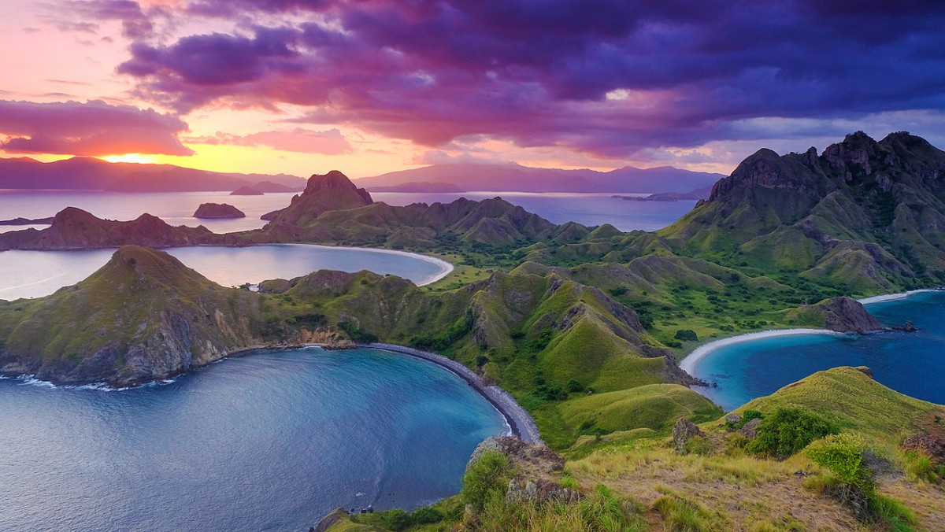
Rumusan Masalah
Di Era Modern seperti ini kelompok kami membuat sebuah Website untuk mempermudah orang-orang yang ingin berwisata tanpa melakukan booking secara berkomunikasi langsung.

Slide 5
Batasan Masalah
- Menciptakan suatu Website booking Destinasi Wisata
Website kelompok kami dibuat dengan menggunakan Bahasa Pemrograman PHP.

Slide 6
Tujuan Website kami :
Untuk mempermudah orang-orang melakukan booking secara online.

Slide 7
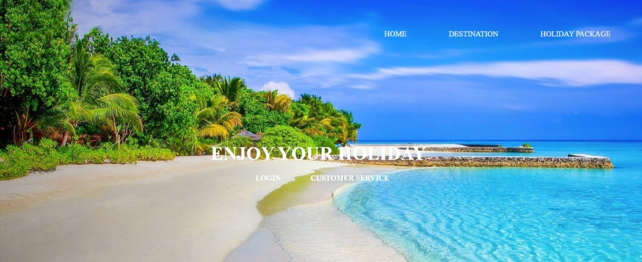
Halaman Utama

Slide 8
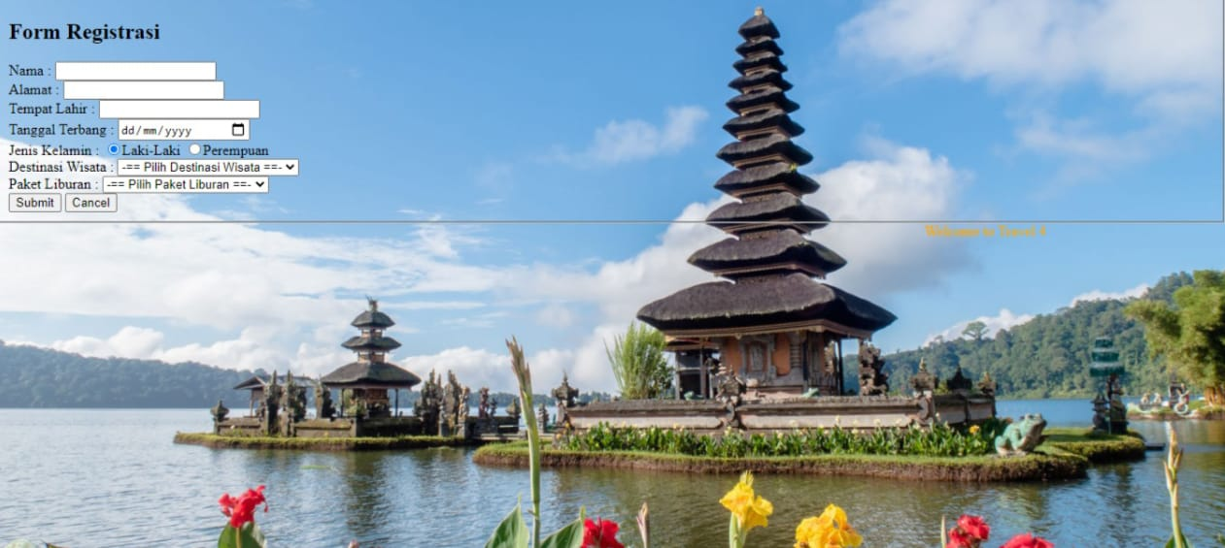
Form Input

Slide 9
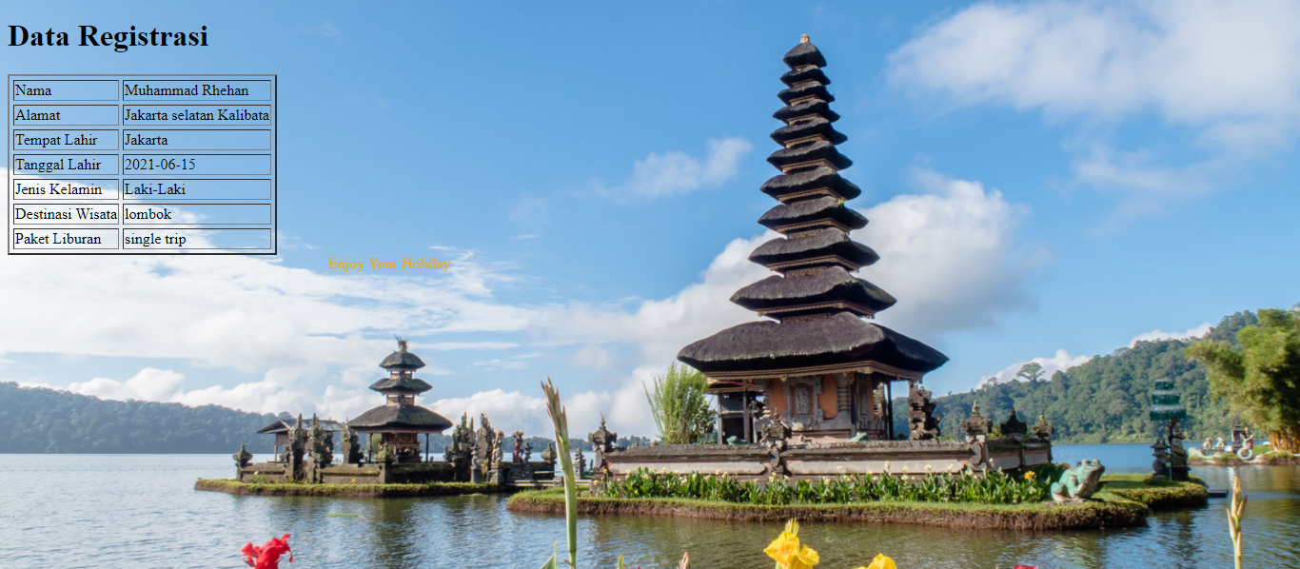
Contoh Single Trip, Double Trip dan Party Trip

Slide 10
Maaf jika kelompok kami masih banyak kekurangan.
SEKIAN TERIMA KASIH.

